Slide 1
创造BUG

Slide 2
Python虽好速度慢
汇编虽快BUG多
Java变量长如狗
编程还是——

Slide 3
C++

Slide 5
说
学
逗
唱

Slide 6
写
改
调
优

Slide 7
写代码
改代码
调bug
优化

Slide 8
脑子灵活
嘴皮子要快
不要脸

Slide 9
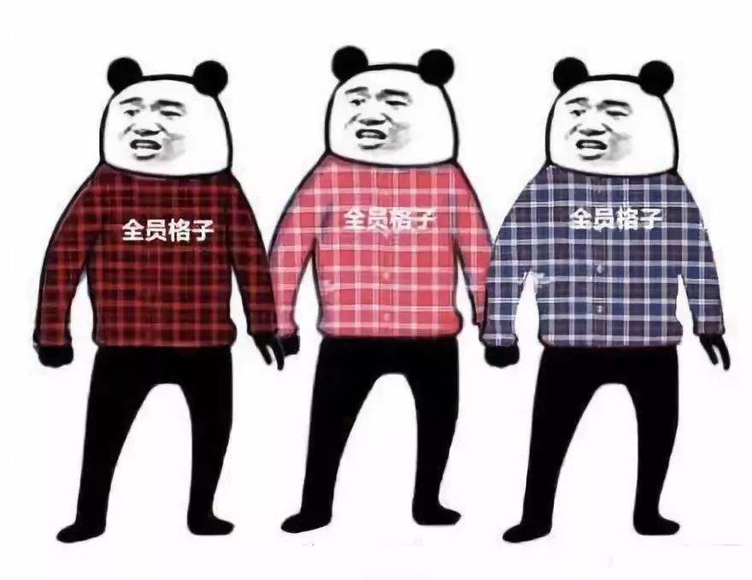

Slide 10
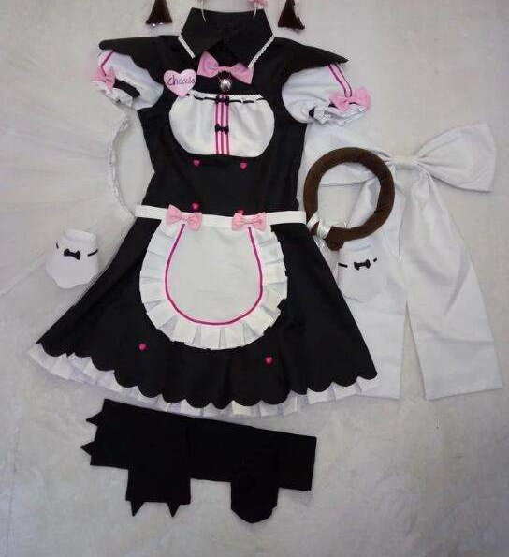

Slide 12
BUG

Slide 13

我tm又哪儿错了

Slide 14


Slide 16
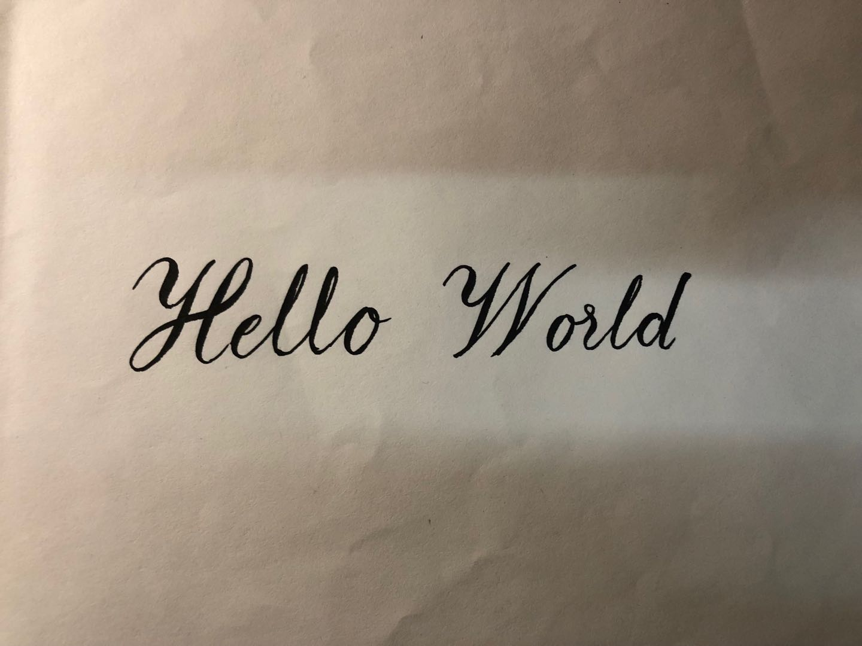

Slide 18
《到死》
沃·兹基硕德

Slide 19
还记得你说写完PA就睡觉，
结果一写就是一个通宵，
微微笑…

Slide 20

这个bug他de不掉

Slide 22
成绩永远A+
却总说是在颓废
作业求助
说他也不会
发来一串orz…

Slide 23
考试之前
总是装作怂逼的样子
哭泣着说
都不会
转眼马上AK…

Slide 24
2323快闭嘴
看你3.8GPA
口口声声却说咸鱼成天开黑
知道你是大佬了
不必卖弱收膝盖了
排序都不会的弱渣
心累啊

Slide 26


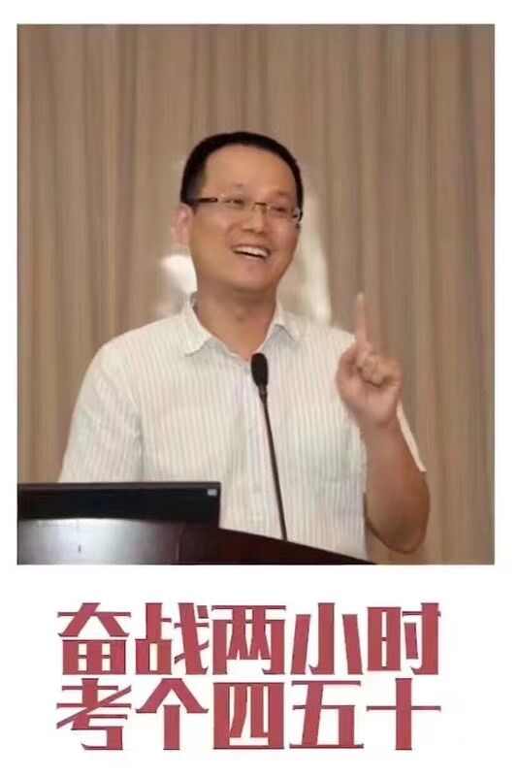
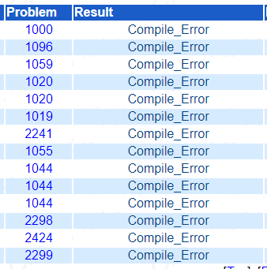

O(n²)
O(nlogn)
O(n)

Slide 27



Slide 28
锟斤拷锟斤拷
烫烫烫烫烫烫烫

Slide 29
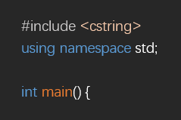

Slide 31
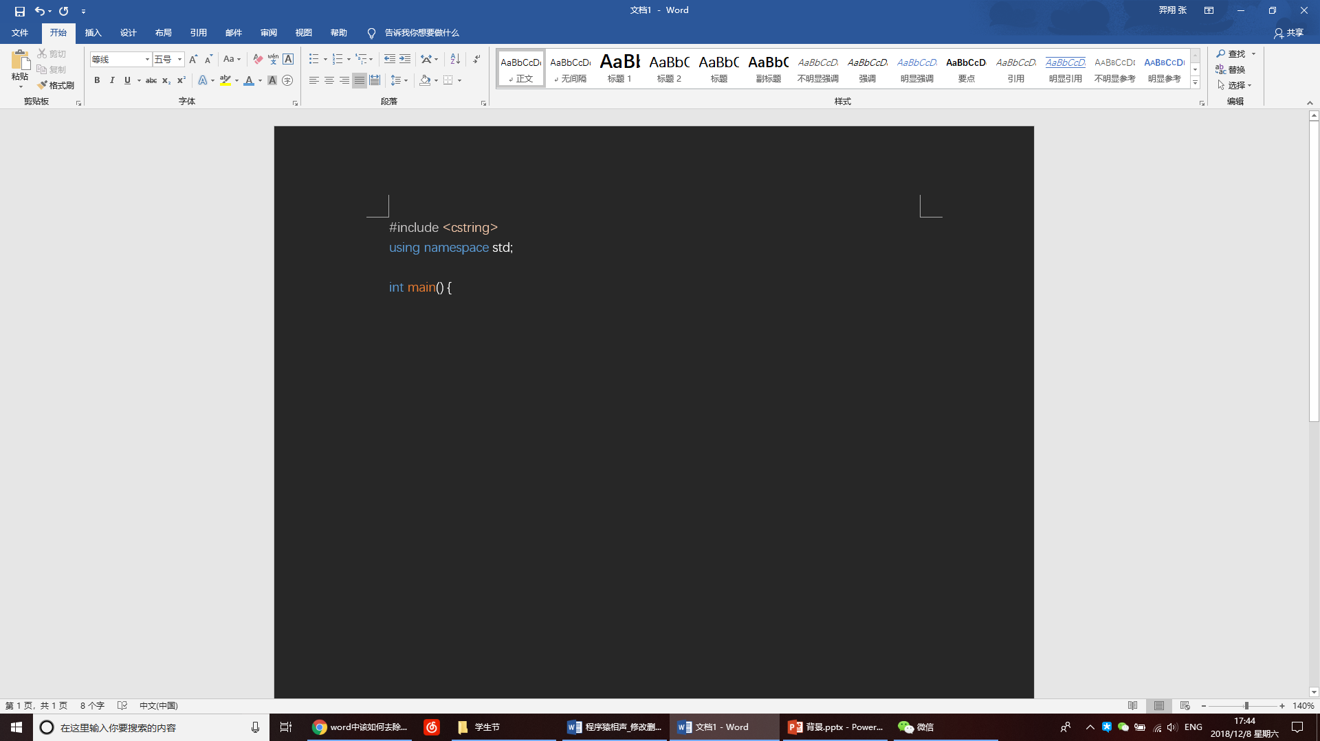

Slide 33


Slide 34
大括号不换行的都是异端！！

Slide 36
找对象

Slide 37
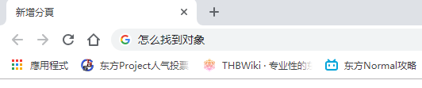

Slide 38
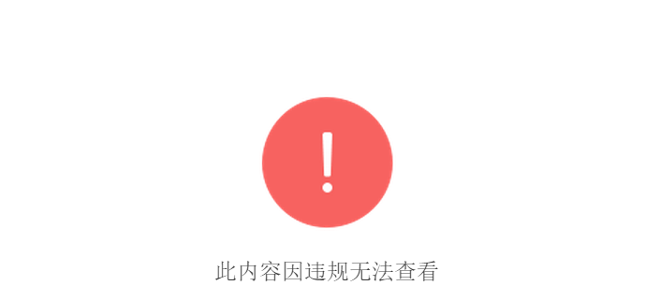

Slide 39


Slide 41
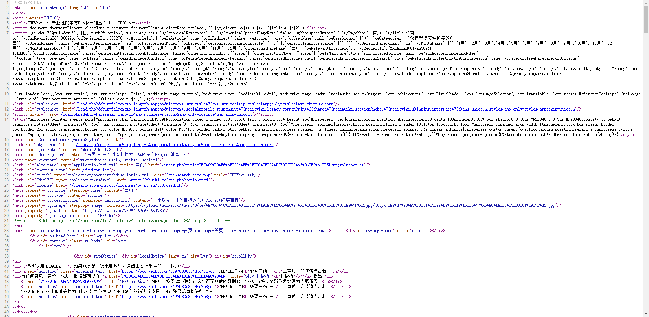

Slide 42
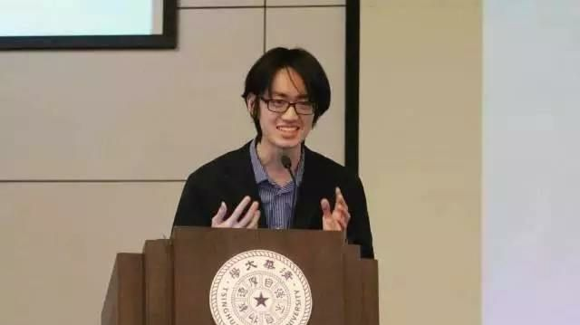

Slide 43
马尔科夫
计入门考了75

Slide 44
Markov
Bound

Slide 45
同学相见忙握手

Slide 46
好

Slide 47
算法设计 F
计算理论 W
电路原理 1.7
大作业 没动

Slide 48
好

Slide 49
女
子

